Slide 1
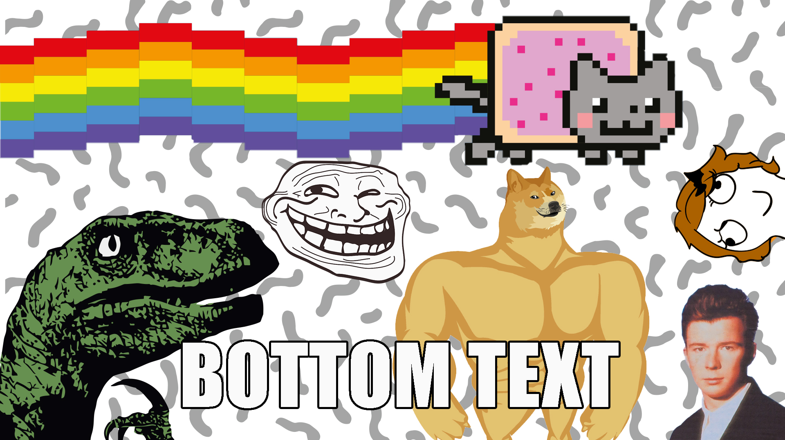
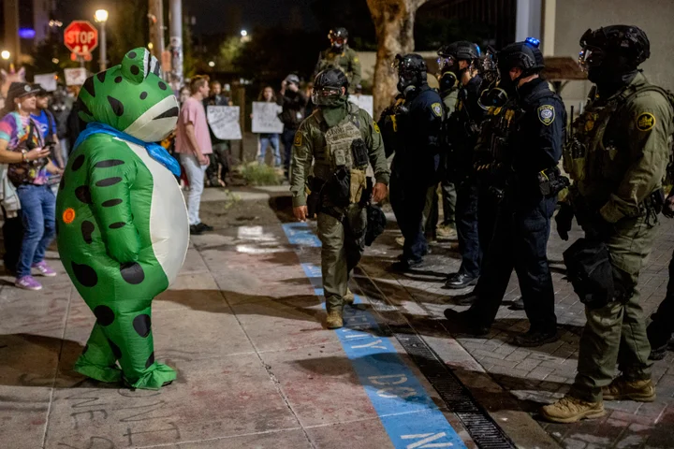
Leben in der Kultur der Digitalität
Sprachsensibler Fachunterricht der Oberstufe in der digitalen Welt
2. Sitzung 20.10.2025
WiSe 2025/26
Anne Trapp & Anne Wernicke

Slide 2
Agenda
Leben in der Kultur der Digitalität – Am Beispiel Memes
Organisatorisches
Einstieg: Anknüpfen an Erfahrungen
Input
Anwendung
kurze Pause –
5. Selbsterfahrung
6. Reflexion der Selbsterfahrung und Transfer auf Unterricht

Slide 3
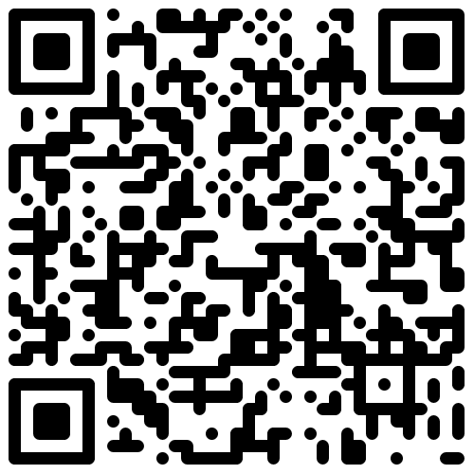
Organisatorisches zum Seminar
Seminarplan und Infos zur Studienleistung sowie alle anderen Informationen und Materialien findet ihr im Moodle-Kurs: 250161 „Professionelles Handeln in pädagogischen Kontexten - Sprachsensibler Fachunterricht der Oberstufe in der digitalen Welt“ (S BS) (WiSe 2025/2026)
Könnt ihr mal nicht an einer Seminarsitzung teilnehmen, meldet euch bitte per E-Mail ab: digitalisierungsprojekt@uni-bielefeld.de

Slide 4
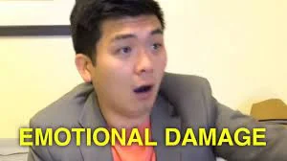
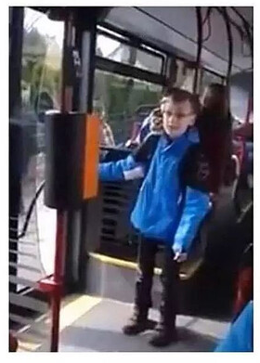
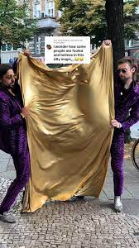
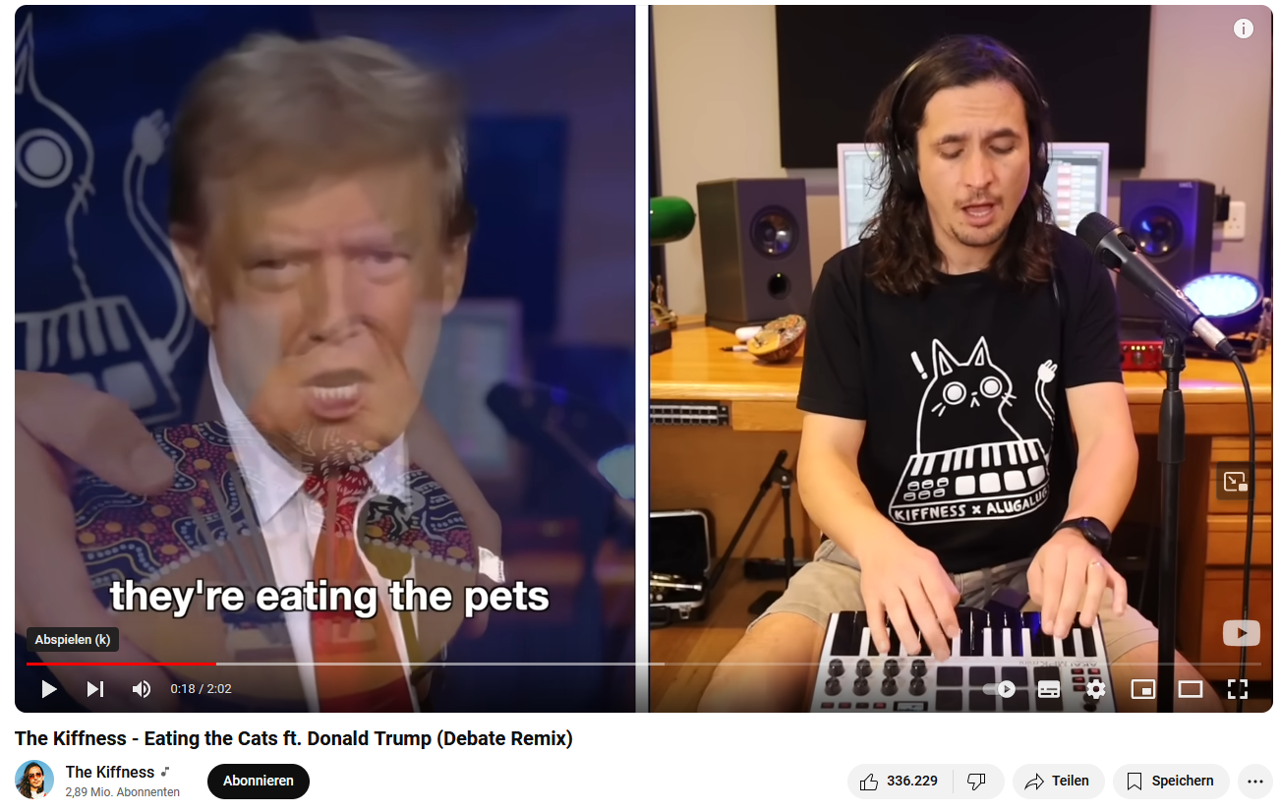

Was ist dein Lieblings-Meme? Warum?

Slide 5
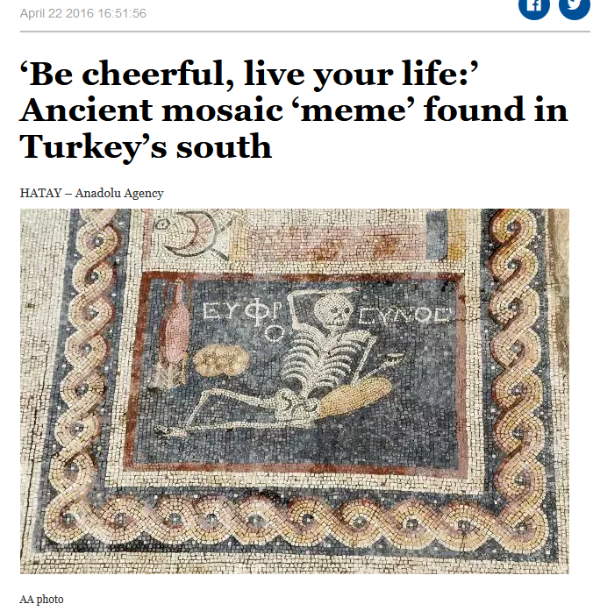
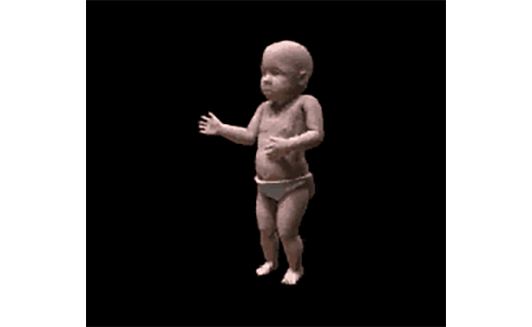
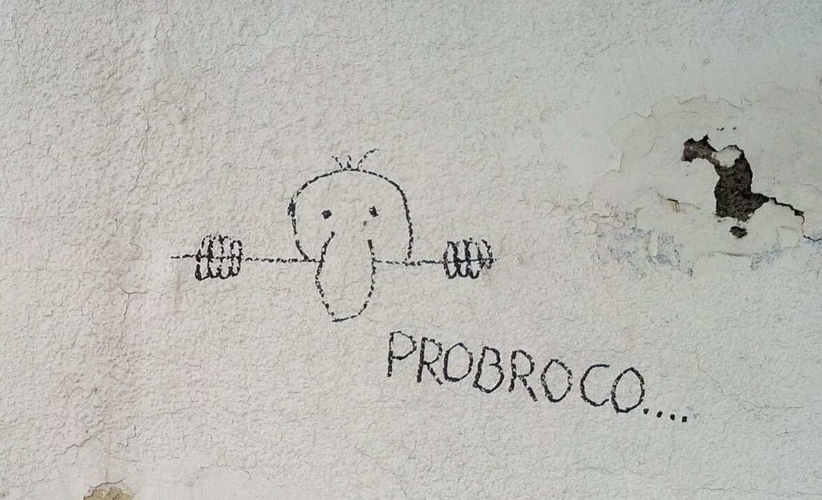
Memes – Ein historischer Abriss
Der Begriff Meme wurde in den 1970ern durch den Evolutionsbiologen Richard Dawkins begründet („cultural units of information“).
“Online and face-to-face communication is not two distinct activities but cooperate in folkloric dissemination of cultural texts.” (Laineste & Voolaid 2016: 27)
(Screenshot Hürriet Daily News)
(image credit: Character Studio)
(CC BY-SA 2.0 Coastal Elite from Halifax, Canada)
Notes:
Der Begriff Meme wurde von dem Evolutionsbiologen Richard Dawkins begründet („cultural units of information“)
Memes gab und gibt es auch im Analogen:
Demet Kara, an archaeologist from the Hatay Archaeology Museum, said the mosaic, which was called the “skeleton mosaic,” belonged to the dining room of a house from the 3rd century B.C
Bsp. Kilroy was here: Soldaten im 2. Weltkrieg. Kilroy bei den US-Soldaten, Chad bei den britischen.
Erste digitale Memes, Verbreitung über das Internet, z.B. dancing baby seit späten 1990ern (u.a. durch die Serie Ally Mc Beal populär geworden), Hampster Dance (1998), …

Slide 6
Digitalisierung ≠ Digitalität (Stalder 2021)
(Kultur der) Digitalität
Digitalisierung
„Dinge, die vorher mit analogen Medien organisiert wurden, werden nachher mit digitalen Medien organisiert.“
„Die Digitalität […] ist das, was entsteht, wenn der Prozess der Digitalisierung eine gewisse Tiefe und eine gewisse Breite erreicht hat und damit ein neuer Möglichkeitsraum entsteht, der geprägt ist durch digitale Medien.“
Notes:
„Von Digitalität kann man ungefähr seit dem Jahr 2000 herum sprechen., d. h. die Digitalisierungsprozesse waren dann bereits so weit vorangeschritten, dass wir sagen können, sie sind der dominante kulturelle Raum, in dem wir uns bewegen, […]“ (Stalder 2021)

Slide 7
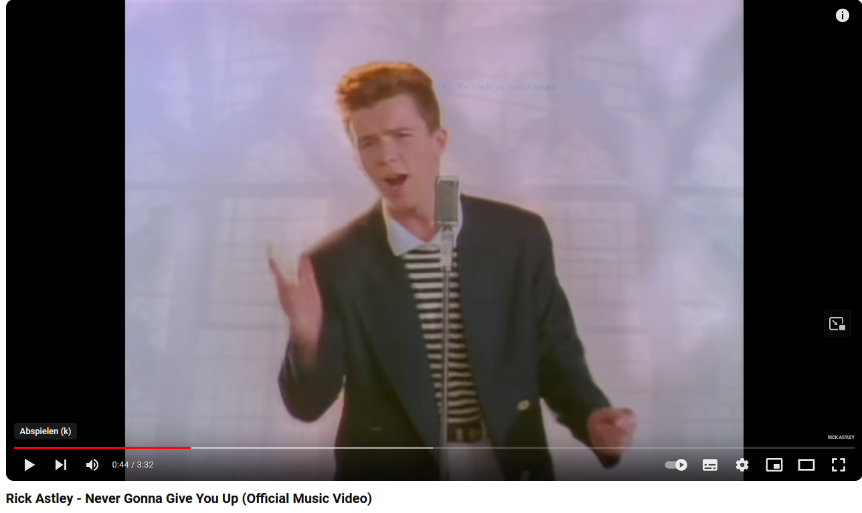
(Multi-)Modalität von Memes in der Kultur der Digitalität
Bilder (+ geschriebener Text)
Videos (+ geschriebener Text)
Videos mit anderer Tonspur
Kurzvideos (z.B. gif)
Outfits, Gestiken, Tänze
Audios: Musik, gesprochener Text, Stimme, Geräusche etc.
Audio + neues Video

Slide 8
Drei Aspekte bestimmen die Kultur der Digitalität maßgeblich:
Referentialität
Gemeinschaftlichkeit
Algorithmizität
Notes:
Die Digitalität ordnende Aspekte (Stalder 2017; https://agora42.de/grundformen-der-digitalitaet-felix-stalder)
Referentialität: „das Erstellen eines persönlichen Bezugssystems“
Gemeinschaftlichkeit: „Auf der alltäglichen Ebene der kommunikativen Selbsterschaffung wie auch der Gestaltung eines persönlichen Bedeutungshorizonts – in unzähligen Streams, Updates und Timelines in den sozialen Massenmedien – ist die wichtigste Ressource die Aufmerksamkeit der anderen, deren Feedback und die daraus resultierende gegenseitige Anerkennung. Und sei diese Anerkennung nur in Form eines schnell dahingeklickten Likes, der kleinsten Einheit, die dem Sender versichert, dass es irgendwo einen Empfänger gibt.“
→ u.a. „public per default“ von Beiträgen in social media heute (vs. „private per default“, z.B. des Fotoalbums, früher)
„Algorithmizität bezeichnet jene Aspekte der kulturellen Prozesse, die von Maschinen (vor-)geordnet werden. Algorithmen transformieren die unüberschaubaren Daten und Informationsmengen, die heute viele Bereiche des Alltags prägen, in Dimensionen und Formate, welche durch die menschliche Wahrnehmung erfasst werden können.“

Slide 9
Wie beeinflussen die drei Aspekte der Kultur der Digitalität die Verbreitung von Memes?
Referentialität
Gemeinschaftlichkeit
Algorithmizität
Notes:
Die Digitalität ordnende Aspekte (Stalder 2017; https://agora42.de/grundformen-der-digitalitaet-felix-stalder)
Referentialität: „das Erstellen eines persönlichen Bezugssystems“
Gemeinschaftlichkeit: „Auf der alltäglichen Ebene der kommunikativen Selbsterschaffung wie auch der Gestaltung eines persönlichen Bedeutungshorizonts – in unzähligen Streams, Updates und Timelines in den sozialen Massenmedien – ist die wichtigste Ressource die Aufmerksamkeit der anderen, deren Feedback und die daraus resultierende gegenseitige Anerkennung. Und sei diese Anerkennung nur in Form eines schnell dahingeklickten Likes, der kleinsten Einheit, die dem Sender versichert, dass es irgendwo einen Empfänger gibt.“
„Algorithmizität bezeichnet jene Aspekte der kulturellen Prozesse, die von Maschinen (vor-)geordnet werden. Algorithmen transformieren die unüberschaubaren Daten und Informationsmengen, die heute viele Bereiche des Alltags prägen, in Dimensionen und Formate, welche durch die menschliche Wahrnehmung erfasst werden können.“

Slide 10
Beispiel Portland Frog
Referentialität
Gemeinschaftlichkeit
Algorithmizität
Notes:
FRAGE ANS PL: Wer kennt Portland Frog? Falls Ja, woher?
Der original Portland Frog ist Seth Todd: https://www.youtube.com/shorts/H2eSVJ2R6uA
On June 4, 2025, ongoing protests began in Portland, Oregon in response to Immigration and Customs Enforcement (ICE) operations and presence in the city and surrounding area. President Trumpf versuchte daraufhin Militäreinheiten in Portland zu stationieren, wogegen sich die Stadtverwaltung erfolgreich wehrte. Trump und Konsorten bezeichnen (u.a.) Portland als Kriegsgebiet. Die Protestierenden machen absichtlich möglichst absurd Aktionen (naked bike ride, inflatable costumes), um darauf hin zu weisen, wie absurd diese Behauptungen sind.
Referentialität: Wer hat das Viech in seinem „persönlichen Bezugssystem“? Wie ist es dahin gekommen?
Gemeinschaftlichkeit: „Auf der alltäglichen Ebene der kommunikativen Selbsterschaffung wie auch der Gestaltung eines persönlichen Bedeutungshorizonts – in unzähligen Streams, Updates und Timelines in den sozialen Massenmedien – ist die wichtigste Ressource die Aufmerksamkeit der anderen, deren Feedback und die daraus resultierende gegenseitige Anerkennung. Und sei diese Anerkennung nur in Form eines schnell dahingeklickten Likes, der kleinsten Einheit, die dem Sender versichert, dass es irgendwo einen Empfänger gibt.“
Algorithmizität: Wessen Social Media-Feed hat einem Portland Frog überhaupt angespült und aufgrund welcher Referenzen wiederum?

Slide 11

Kahoot – Potenziale und Grenzen eines digitalen Tools für den Unterricht
Welche Art von Aufgaben und Übungen kann man mit Kahoot erstellen, welche nicht?
In welchen Unterrichtsphasen bietet es sich an Kahoot einzusetzen und warum?
Lernaufgaben (Kompetenzentwicklung)
Festigungsübungen (´drills`)
Leistungsaufgaben (zur Kompetenzmessung & -bewertung, z.B. Wissen prüfen)
Diagnoseaufgaben (zur Kompetenzerfassung, z.B. Vorwissen abfragen/zusammentragen)
Einstieg (Eröffnung, Hinwendung zum Thema)
Input
Anwendungsphase (Übung, Transfer)
Ergebnissicherung (Lernkontrolle, Dokumentation, Präsentation, Reflexion)
Erarbeitungsphase
Notes:
Erst in Murmelgruppen, dann im PL zusammentragen
Bei allen Fragen im Kahoot-Quiz haben (fast) alle gut abgeschnitten, nur bei der letzten nicht. Warum? → Weil ich dazu nichts im Input gesagt habe. → Nur Wissen abfragen, dass man auch vermittelt hat.
Wissensfragen vs. Meinungsumfrage
drills/Festigungsbungen zum Auswendiglernen gehen
Erarbeitungsphase geht voll nicht. Warum?

Slide 12
Vorbereitung zur nächsten Sitzung
Moodle-Kursraum → Abschnitt Kultur der Digitalität → Vortrag von Axel Krommer zu digitalgestütztem Unterricht vs. Unterricht in der Kultur der Digitalität anschauen
Lese-/Sehfrage:
Was ist der Unterschied zwischen digital gestütztem Unterricht und Unterricht in der Kultur der Digitalität?

Slide 13
Quellen und weiterführende Literatur
HATAY – Anadolu Agency (22.04.2016): ‘Be cheerful, live your life:’ Ancient mosaic ‘meme’ found in Turkey’s south. https://www.hurriyetdailynews.com/be-cheerful-live-your-life-ancient-mosaic-meme-found-in-turkeys-south-98201 (04.10.2024).
Keep, Lenlee (2020): From Kilroy to Pepe: A brief history of memes. Online verfügbar unter https://www.pbs.org/independentlens/blog/from-kilroy-to-pepe-a-brief-history-of-memes (04.10.2014)
Laineste, Liisi; Voolaid, Piret (2017): Laughing across borders: Intertextuality of internet memes. In: EJHR 4 (4), S. 26–49.
Meyer, Hilbert (2018): Leitfaden Unterrichtsvorbereitung. 10. Auflage. Berlin: Cornelsen.
Shifman, Limor (2014): Memes in Digital Culture. The MIT Press. APA 7th Edition (American Psychological Assoc.).

